Slide 1
WEB3SYS: Tiketing
Création d’un ticket
Locataire

Slide 2
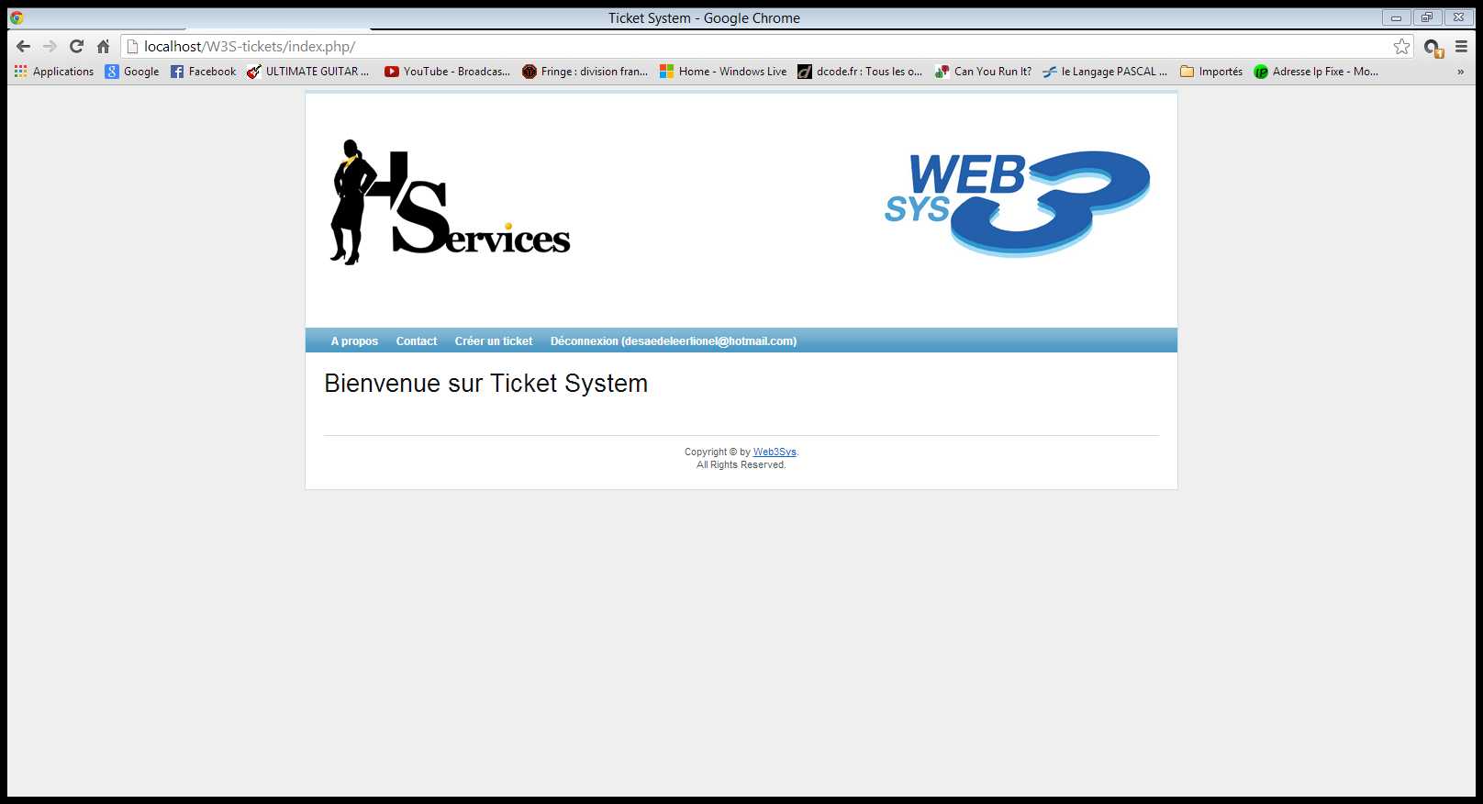

Slide 3
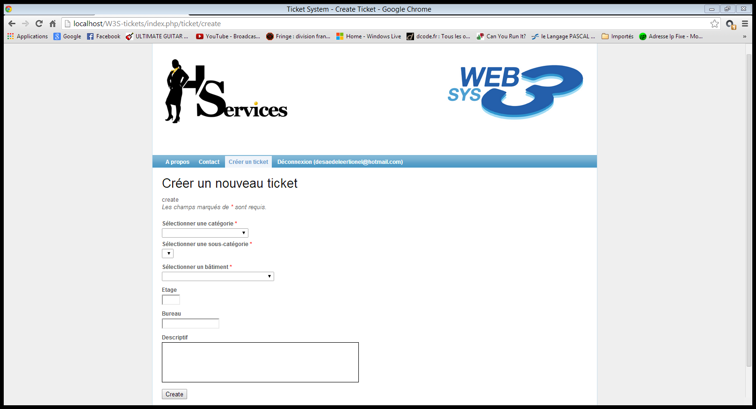

Slide 4
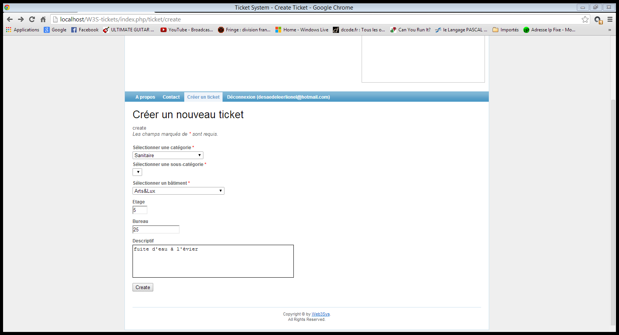

Slide 5
